Slide 1
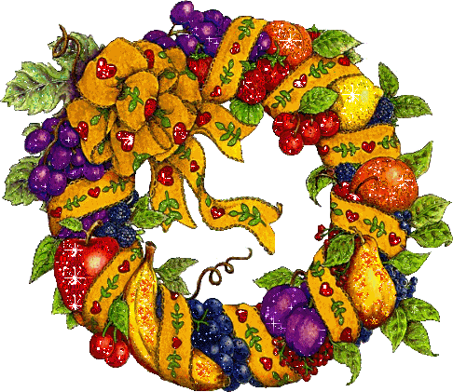
2^{ο} Γυμνάσιο Θήβας
Περιβαλλοντική ομάδα Γ΄ Γυμνασίου
Διατροφή και Περιβάλλον

Slide 2
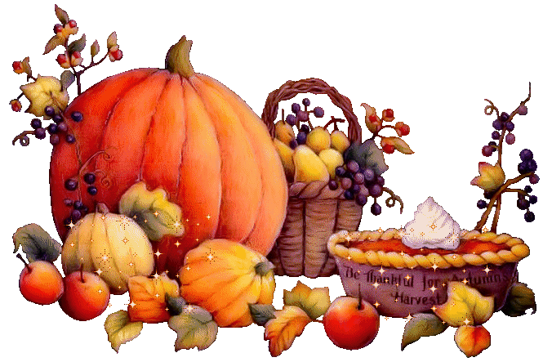
Διατροφή και Περιβάλλον
Ο Ιπποκράτης, ο πατέρας της Ιατρικής έλεγε ότι η σωστή διατροφή είναι το καλύτερο φάρμακο για την υγεία. Οι έρευνες, χιλιάδες χρόνια μετά τον επιβεβαιώνουν εκτιμώντας ότι ο λανθασμένος τρόπος διατροφής συμβάλλει στην ανάπτυξη του 1/3 όλων των μορφών καρκίνου, ενώ η κατανάλωση περισσότερων φρούτων και λαχανικών είναι η δεύτερη οδηγία μετά την απαγόρευση του καπνίσματος, για την πρόληψη του καρκίνου. Κι όμως, η πατρίδα του Ιπποκράτη πρίν αλλάξει κάτι γύρω μας θα πρέπει να αλλάξουμε πρώτα εμείς. Και για να αλλάξουμε θα πρέπει να γνωρίζουμε. Σε καμιά περίπτωση ένα αφιέρωμα δε θα μπορέσει να καλύψει όλες τις απορίες σας για ένα τόσο ευρύ θέμα όσο η διατροφή και η σχέση της με το περιβάλλον. Θα έχει πετύχει όμως το στόχο του εάν σας αφήσει πέντε-δέκα σημαντικά πράγματα, σας βοηθήσει να αντιληφθείτε το νόημα των λόγων του Ιπποκράτη και να σας κινητοποιήσει να ενδιαφερθείτε να μάθετε περισσότερα. . Σίγουρα πολλά πράγματα που αφορούν τη διατροφή μας έχουν αλλάξει σε σχέση με το παρελθόν. Κάποια ενδεχομένως να είναι και πολύ χειρότερα. Όμως όλα εξαρτώνται από εμάς τους ίδιους. Το να μεμψιμοιρείς για πράγματα που δεν εξαρτώνται από σένα δεν έχει και πολύ νόημα. Το να γνωρίζεις όμως κάποια βασικά πράγματα που αφορούν την υγιεινή διατροφή είναι πολύ σημαντικό.

Slide 3

Διατροφή και Περιβάλλον
Σωστή διατροφή και περιβάλλον
H αλφαβήτα της σωστής διατροφής |  | Οι τρεις Χρυσοί Κανόνες Σωστής Διατροφής
Διατροφή στην εργασία
Μυστικά σωστής και υγιεινής διατροφής |  | Οι καινούργιες διατροφικές οδηγίες για καλύτερη υγεία
Τα 6 «έξυπνα» τρόφιμα |  | Πες μου την ηλικία σου, να σου πω τι να τρως
Βιολογικά Προϊόντα
Γνωστοί διατροφικοί μύθοι στο μικροσκόπιο |  | Υγιεινή διατροφή - γεμάτο πορτοφόλι
Η πολλή υγιεινή... βλάπτει την υγεία! |  | Είκοσι σούπερ τροφές (που δεν τρώμε)

Slide 4
Διατροφή και περιβάλλον
H αλφαβήτα της σωστής διατροφής
α | β | Γ | Δ
ε | Ζ | Η | Θ
Ι | Κ | Λ | Μ
Ν | Ξ | Ο | Π
Ρ | Σ | Τ | υ
Φ | Χ | Ψ | ω

Slide 5


Διατροφή και περιβάλλον
Αντιοξειδωτικά: Α..Β ΣΩΣΤΗΣ ΔΙΑΤΡΟΦΗΣ
Τα αντιοξειδωτικά είναι ουσίες τις οποίες παίρνουμε κυρίως μέσα από τα φρούτα και τα λαχανικά και θεωρούνται ως ο καλύτερος σύμμαχος στη μάχη που δίνει ο οργανισμός για να προστατευθεί από τις ζημιές που προκαλούν στα κύτταρά του οι «ελεύθερες ρίζες». Όταν αναφερόμαστε σε «ελεύθερες ρίζες» εννοούμε χημικές ενώσεις που έχουν χάσει ένα ηλεκτρόνιο εξαιτίας της οξείδωσης που έχουν υποστεί από την έκθεσή τους στο οξυγόνο – λόγω των φυσιολογικών λειτουργιών του οργανισμού, όπως είναι η αναπνοή αλλά και λόγω περιβαλλοντικών παραγόντων, όπως του καπνίσματος, της ατμοσφαιρικής ρύπανσης, της ακτινοβολίας ή της κατανάλωσης αλκοόλ- και στην προσπάθεια τους να το αναπληρώσουν γίνονται επικίνδυνες. Οι βιταμίνες A (αβγό, βούτυρο, γαλακτοκομικά προϊόντα, ιχθυέλαιο), C (εσπεριδοειδή, φράουλες, ακτινίδια, μπρόκολα, πράσινα φυλλώδη λαχανικά, κόκκινες πιπεριές) και Ε (φυτικά έλαια, ηλιόσποροι, σουσάμι) η β-καροτίνη (καρότα, μπρόκολα, πράσινα φυλλώδη λαχανικά, εσπεριδοειδή), το συνένζυμο Q (σόγια, σκουμπρί, σαρδέλα), o ψευδάργυρος (θαλασσινά, ξηροί καρποί, δημητριακά, σκληρά τυριά) το μαγγάνιο (δημητριακά, πράσινα φυλλώδη λαχανικά, ξηροί καρποί, όσπρια), ο χαλκός (γύρη, θαλασσινά, μαγιά μπύρας, δημητριακά, πράσινα λαχανικά, ξηροί καρποί) και το σελήνιο (δημητριακά, σουσάμι, ηλιόσποροι, αμύγδαλα) συγκαταλέγονται στα αντιοξειδωτικά με την πιο ισχυρή δράση. Τα παραπάνω αν είναι μολυσμένα με τοξικά από το περιβάλλον γίνονται καταστροφικές βόμβες για τον οργανισμό.

Slide 6

Διατροφή και περιβάλλον
Βιολογικά προϊόντα: Α..Β ΣΩΣΤΗΣ ΔΙΑΤΡΟΦΗΣ
Τα τελευταία χρόνια έχουν μπει για τα καλά στη ζωή μας. Τα βρίσκουμε ολοένα και περισσότερο στα σούπερ μάρκετ, όπως επίσης και σε ειδικά καταστήματα αλλά και σε βιολογικές λαϊκές αγορές και σε κτήματα παραγωγής. Πρόκειται για προϊόντα τα οποία προκύπτουν μέσω της Βιολογικής ή Οργανικής Γεωργίας. Κι όταν μιλάμε για βιολογική γεωργία εννοούμε ένα σύστημα διαχείρισης και παραγωγής αγροτικών προϊόντων που στηρίζεται σε φυσικές διεργασίες, στη μη χρησιμοποίηση χημικών συνθετικών λιπασμάτων, φυτοπροστατευτικών προϊόντων ή γενετικών τροποποιήσεων και στην χρησιμοποίηση μη χημικών μεθόδων στην αντιμετώπιση εχθρών, ασθενειών και ζιζανίων. Αντίθετα, χρησιμοποιούνται τεχνικές παραγωγής και ανακύκλωσης φυτικών και ζωικών υπολειμμάτων που διατηρούν την φυσική ισορροπία και τη γονιμότητα του εδάφους. Παρομοίως η βιολογική κτηνοτροφία είναι ένα σύστημα που στηρίζεται στη φυσική διαβίωση των ζώων, χρησιμοποιώντας κατά βάση ζωοτροφές που έχουν παραχθεί με βιολογικό τρόπο και περιορίζοντας στο ελάχιστο τη χρήση ορμονών.
Τα πλεονεκτήματά των βιολογικών προϊόντων έναντι των εκείνων που παράγονται με τις συμβατικές μεθόδους είναι πολλά. Το σπουδαιότερο είναι πιο υγιεινά αφού δεν έχουν τοξικές ουσίες. Είναι φρέσκα αφού δε χρησιμοποιούνται διάφορα συντηρητικά για την επί μακρόν διατήρησή τους. Επιπλέον, η περιεκτικότητά τους σε νερό είναι μικρότερη από αυτήν που έχουν τα συμβατικά προϊόντα ενώ αντίθετα έχουν περισσότερες βιταμίνες, ιχνοστοιχεία, μεταλλικά στοιχεία, πρωτεΐνες και ένζυμα στη σύνθεσή τους. Και βέβαια είναι πολύ πιο κοντά στην εικόνα των προϊόντων που είχαμε συνηθίσει να τρώμε παλιότερα με έντονη τη χαρακτηριστική γεύση και το άρωμα τους. Μάλιστα υπάρχει η άποψη ότι το γεγονός αυτό λειτουργεί θετικά στον περιορισμό της όρεξης, αφού το άτομο παίρνει περισσότερη ικανοποίηση και επομένως πεινάει λιγότερο στη συνέχεια. Για να απολαύσετε όμως τα καλά των βιολογικών προϊόντων θα πρέπει να είσαστε προσεκτικοί και να έχετε τουλάχιστον ένα-δύο βασικά πράγματα στο μυαλό σας για να μην αγοράσετε «φύκια για μεταξωτές κορδέλες». Όχι τίποτε άλλο, τα βιολογικά προϊόντα είναι ακριβότερα (κατά μέσο όρο 20-30% )σε σχέση με τα συμβατικά επειδή οι τεχνικές παραγωγής τους κοστίζουν περισσότερο.
Προσέξτε λοιπόν ώστε το προϊόν που αγοράζετε να είναι συσκευασμένο και πιστοποιημένο από τους φορείς ελέγχου και πιστοποίησης των βιολογικών προϊόντων, όπως επίσης και το μαγαζί από το οποίο το προμηθεύεστε. Μη διστάζετε να ελέγξετε εάν υπάρχει κωδικός πιστοποίησης. Θα πρέπει επίσης να είστε επιφυλακτικοί όταν βλέπετε βιολογικά προϊόντα που είναι εκτός εποχής, ας πούμε κεράσια τον Μάρτιο και αντίθετα να μην σας επηρεάζει κάποιο μικρό πρόβλημα στην εμφάνιση, όπως είναι το μικρότερο μέγεθος, ένα λίγο διαφορετικό σχήμα, κάποιο μικρό χτύπημα. Η φύση άλλωστε μπορεί να κάνει «τα δικά της».

Slide 7

Διατροφή και περιβάλλον
Γαλακτοκομικά: Α..Β ΣΩΣΤΗΣ ΔΙΑΤΡΟΦΗΣ
Θεωρούνται από τις πληρέστερες φυσικές τροφές που έχει ο άνθρωπος στη διάθεσή του και βέβαια αυτό δε χρειάζεται να είναι ειδικός για να το πει. Όλοι άλλωστε όταν γεννιόμαστε και για τους πρώτους μήνες της ζωής μας το βιώνουμε στο πετσί.μας αφού θέλουμε, δε θέλουμε οι επιλογές που έχουμε για το καθημερινό μας διαιτολόγιο είναι η εξής μία: το γάλα. Το πολύ-πολύ να μην είναι το μητρικό. παρά μόνο βιολογικό.
Τα γαλακτοκομικά επιπλέον αποτελούν την κύρια πηγή ασβεστίου και φοσφώρου τα οποία είναι πολύτιμα για την υγεία των οστών αλλά και των δοντιών μας. Περιέχουν ακόμη βιταμίνες του συμπλέγματος Β και ικανοποιητικές ποσότητες καλίου, μαγνησίου και βιταμινών A και D. Χρειάζεται ωστόσο να καταναλώνονται με μέτρο ειδικά στις περιπτώσεις ατόμων που έχουν πρόβλημα δυσλιπιδαιμίας καθώς περιέχουν πολλά κορεσμένα λιπαρά οξέα.
Ο βασικός εκπρόσωπος των γαλακτοκομικών προϊόντων είναι το γάλα. Με τον όρο γάλα, χωρίς αυτός να συνοδεύεται από άλλη προσδιοριστική λέξη, νοείται μόνο το γάλα πού προέρχεται από αγελάδα, είναι νωπό, πλήρες, δεν έχει αποβουτυρωθεί, δεν έχει υποστεί αφυδάτωση (γάλα σκόνης) ή συμπύκνωση (γάλα εβαπορέ) και δεν περιέχει ξένες ύλες (εμπλουτισμένα γάλατα). Το γάλα κατέχει ξεχωριστή θέση τόσο ανάμεσα στα υπόλοιπα ζωικά τρόφιμα όσο και στα φυτικά, και δικαιολογημένα αφού, όπως είπαμε και παραπάνω αποτελεί την αποκλειστική τροφή για τον άνθρωπο και για πολλά άλλα θηλαστικά ζώα κατά το πρώτο στάδιο της ζωής τους. Από αυτό το γεγονός μπορεί κανείς να συμπεράνει ότι το γάλα πράγματι περιέχει όλα εκείνα τα θρεπτικά συστατικά που χρειάζεται ένας νέος οργανισμός για να αναπτυχθεί και είναι ιδιαίτερα πλούσιο σε πρωτεΐνες και άλατα. Μάλιστα οι πρωτεΐνες του γάλακτος έχουν πολύ μεγάλη βιολογική αξία ακριβώς επειδή περιέχουν όλα τα απαραίτητα αμινοξέα που χρειάζεται και δε μπορεί να παράγει από μόνος του ο οργανισμός. Ένας ενήλικας πρέπει να πίνει δύο ποτήρια γάλα την ημέρα ενώ τα παιδιά, οι έφηβοι και οι γυναίκες που είναι έγκυες ή θηλάζουν έχουν μεγαλύτερες ανάγκες.
Στην ομάδα των γαλακτοκομικών προϊόντων περιλαμβάνονται ακόμη το γιαούρτι και τα τυριά

Slide 8

Διατροφή και περιβάλλον
Δημητριακά: Α..Β ΣΩΣΤΗΣ ΔΙΑΤΡΟΦΗΣ
«Θα πούμε το ψωμί, ψωμάκι». Η φράση αυτή θα μπορούσε να αποτελεί έκφραση ανησυχίας- ειδικά από ένα απαισιόδοξο άτομο για τη μεγάλη κρίση που φαίνεται να απειλεί την παγκόσμια οικονομία. Στη συγκεκριμένη ωστόσο περίπτωση είναι απλά μία από τις φράσεις εκείνες –τύπου «ψωμί, παιδεία, ελευθερία», «φοβάμαι μη χάσω το ψωμί μου» κτλ. - που δείχνουν το πόσο σημαντικό ρόλο στη ζωή μας παίζει το ψωμί, ο κύριος εκπρόσωπος της διατροφικής ομάδας των δημητριακών.
Στα δημητριακά που είναι η σπουδαιότερη κατηγορία φυτών που καλλιεργούνται για τη διατροφή του ανθρώπου ανήκουν το σιτάρι, η σίκαλη, η βρώμη, το κριθάρι, το καλαμπόκι και το ρύζι. Αποτελούν πλούσια πηγή υδατανθράκων, πρωτεϊνών, βιταμινών του συμπλέγματος Β, ασβεστίου και σιδήρου ενώ έχουν μεγάλη περιεκτικότητα σε φυτικές ίνες, ιδίως όταν καταναλώνονται με τη φλούδα τους.
Δυστυχώς όμως η πλειοψηφία των δημητριακών που καταναλώνουμε είναι επεξεργασμένα για λόγους καλύτερης εμφάνισής τους. Το χειρότερο είναι ότι, όπως φαίνεται, η εμφάνιση ενός προϊόντος (στην περίπτωση μας του λευκού ψωμιού έναντι του μαύρου ή του άσπρου ρυζιού έναντι του καστανού) αποτελεί τελικά ισχυρότερο κριτήριο επιλογής σε σχέση με τα οφέλη για την υγεία για τους περισσότερους από εμάς. Έτσι η συντριπτική πλειοψηφία των ενηλίκων δεν καταναλώνει επαρκείς ποσότητες δημητριακών ολικής άλεσης με το ένα τρίτο μάλιστα να μην τα βάζει καθόλου στη διατροφή του. Κι όμως έχουν πολλά πράγματα να μας προσφέρουν.
Καταρχήν, όπως αναφέρθηκε ήδη, τα μη επεξεργασμένα δημητριακά είναι πλούσια σε διαλυτές και αδιάλυτες φυτικές ίνες. Οι διαλυτές φυτικές ίνες συμβάλλουν στη μείωση των επιπέδων της χοληστερόλης και προάγουν την ανάπτυξη της φυσιολογικής μικροβιακής χλωρίδας του εντέρου ενώ οι αδιάλυτες φυτικές ίνες διατηρούν τη λειτουργία του εντέρου σε καλή κατάσταση και εμποδίζουν τη δυσκοιλιότητα και την εμφάνιση της εκκολπωμάτωσης.
Περιέχουν επίσης βιταμίνες του συμπλέγματος Β, φυλλικό οξύ και ω-3 λιπαρά οξέα, μέταλλα όπως μαγνήσιο, σίδηρο, φώσφορο και ψευδάργυρο και διάφορα αντιοξειδωτικά όπως βιταμίνη Ε, σελήνιο, χαλκό και φυτοοιστρογόνα (λιγνάνες).
Η κατανάλωση τουλάχιστον 2,5 μερίδων δημητριακών ολικής άλεσης [1 μερίδα αντιστοιχεί σε 1 μπολ] ημερησίως, συνδυασμένη με διατροφή χαμηλή σε λιπαρά μπορεί να μειώσει τον κίνδυνο εμφάνισης διαβήτη και καρδιαγγειακών νοσημάτων έως και 30%.
Γενικότερα, η υψηλή κατανάλωση δημητριακών ολικής άλεσης μειώνει τον κίνδυνο εμφάνισης καρκίνου του πεπτικού συστήματος. Οι φυτικές ίνες που περιέχουν δεν βοηθούν μόνο τη γρήγορη διέλευση της τροφής, με αποτέλεσμα τη μείωση του χρόνου επαφής των βλαβερών ουσιών με το εντερικό τοίχωμα, αλλά φαίνεται πως αποτελούν και τροφή για τα φιλικά προς το έντερο βακτήρια, τα οποία παράγουν προστατευτικές για το έντερο ουσίες.
Ακόμη, το φυλλικό οξύ και τα φυτοοιστρογόνα, δρουν σε συνεργία με τις φυτικές ίνες που περιέχουν, συμβάλλοντας στην πρόληψη κατά του καρκίνου.
Τέλος, συμβάλλουν στη διατήρηση ενός φυσιολογικού σωματικού βάρους. Μελέτες συσχετίζουν τα δημητριακά ολικής άλεσης με υψηλότερα επίπεδα σωματικής δραστηριότητας, μεγαλύτερη κατανάλωση φρούτων και λιγότερο κάπνισμα και χαμηλότερη κατανάλωση αλκοόλ και κορεσμένενων και μονοακόρεστων λιπαρών.

Slide 9

Διατροφή και περιβάλλον
Ελαιόλαδο: Α..Β ΣΩΣΤΗΣ ΔΙΑΤΡΟΦΗΣ
Κάνοντας μία βόλτα σε gourmet εστιατόρια άλλων ευρωπαϊκών χωρών –και δεν εννοούμε απαραίτητα μόνο των ανεπτυγμένων εκείνων χωρών που βρέχονται από τη Μεσόγειο- βλέπεις αρκετά συχνά πάνω στα τραπέζια να δεσπόζει σε περίοπτη θέση το ελαιόλαδο. Ίσως έτσι να του αποδίδεται τιμή ανάλογη με εκείνη που του είχε αποδώσει κάποτε ο Όμηρος χαρακτηρίζοντας το «υγρό χρυσάφι». Το θέμα είναι ότι θα περίμενε κανείς να συμβαίνει κάτι τέτοιο και στην Ελλάδα, που εκτός από πατρίδα του Ομήρου είναι μία μεσογειακή ελαιοπαραγωγός χώρα. Πολύ περισσότερο μάλιστα από τη στιγμή που το ελαιόλαδο το κατεξοχήν λιπαρό συστατικό της περίφημης μεσογειακής διατροφής έχει αποδειχθεί ότι πραγματικά αποτελεί «χρυσάφι» για την υγεία μας.
Γενικότερα τα λίπη είναι απαραίτητο να βρίσκονται στο διαιτολόγιό μας, επειδή μεταξύ άλλων είναι χρήσιμα για την παραγωγή ενέργειας, τη σύνθεση βασικών ορμονών, τη κατασκευή των βασικών δομικών χαρακτηριστικών των κυττάρων και την απορρόφηση άλλων απαραίτητων συστατικών.
Ειδικά όμως το ελαιόλαδο λόγω των μοναδικών σε σύνθεση μονοακόρεστων λιπαρών οξέων που έχει στη δομή του, όπως για παράδειγμα είναι το ελαϊκό οξύ, αλλά και λόγω των αντιοξειδωτικών στοιχείων που περιέχει , όπως οι πολυφαινόλες, τα φλαβονοειδή, οι βιταμίνες Ε και Α και τα μεταλλικά στοιχεία και ιχνοστοιχεία, έχει μοναδική θρεπτική αξία και προστατεύει τον οργανισμό από την υπέρταση, τη στεφανιαία νόσο, τις θρομβώσεις, το διαβήτη και τις δερματικές παθήσεις. Το πιο εντυπωσιακό – που ίσως πολλοί δε θα περίμεναν- είναι ότι το ελαιόλαδο… αδυνατίζει. Ναι, πράγματι, αυτό συμβαίνει αφενός λόγω της μοναδικής του γεύσης που επιτρέπει μικρότερη κατανάλωση για την επιτυχία του επιθυμητού γευστικού αποτελέσματος σε σχέση με τα άλλα φυτικά λάδια, αφετέρου λόγω της ιδιότητάς του να βοηθάει στην καλύτερη απορρόφηση των συστατικών που περιέχουν άλλες τροφές
Βέβαια μην περιμένετε να αδυνατίσετε τρώγοντας ελαιόλαδο. Όπως σε όλα τα πράγματα στη ζωή έτσι και με το «υγρό χρυσάφι» η… απληστία τιμωρείται. Αυτό που θα πρέπει να έχετε στο μυαλό σας είναι ότι οι μισές από τις θερμίδες που καθημερινά πρέπει να παίρνετε από τα λίπη (γύρω στο 30% του συνολικών θερμίδων) είναι καλό να περίπου των θερμίδων που παίρνετε καθημερινά πρέπει να προέρχεται από λίπη από τα οποία το 50% πρέπει να προέρχεται από μονοακόρεστα λιπαρά οξέα, κυρίως από ελαιόλαδο .

Slide 10


Διατροφή και περιβάλλον
Ζωύφια και ζιζανιοκτόνα
Οι πασχαλίτσες φρουρούν το χωράφι
Μια στρατιά από πασχαλίτσες εφορμά στα κλαδιά ενός δένδρου που κατατρώγεται από μελίγκρα. Με κυκλικές κινήσεις και στρατηγική αξιοθαύμαστη, τα φτερωτά κόκκινα έντομα κατασπαράσσουν τους βλαβερούς φυτοφάγους οργανισμούς και θεραπεύουν το άρρωστο φυτό. O άγνωστος πόλεμος των εντόμων μαίνεται στα κλαδιά και τις φυλλωσιές των βιολογικών καλλιεργειών. Αντί χημικών φαρμάκων, οι συμπαθείς πασχαλίτσες και μια ολόκληρη κατηγορία ωφέλιμων εντόμων, όπως ονομάζονται, μπορούν να γίνουν τα ισχυρότερα όπλα των καλλιεργητών απέναντι στους βλαβερούς φυτοφάγους οργανισμούς. Δεν είναι τυχαίο άλλωστε ότι παλαιότερα οι αγρότες χαίρονταν όταν έβλεπαν στο χωράφι τους πασχαλίτσες, καθώς γνώριζαν εμπειρικά ότι τα άρρωστα φυτά τους θα θεραπευτούν σύμφωνα με τους νόμους της φύσης.

Slide 11


Διατροφή και περιβάλλον
Ήλιος : ενέργεια και ζωή
Θρεπτική πυκνότητα: Κάθε τροφή περιέχει διαφορετική σύσταση σε θρεπτικά και βλαβερά συστατικά. Σε αυτό το σημείο υπεισέρχεται και η έννοια της θρεπτικής πυκνότητας. Η θρεπτική πυκνότητα αναφέρεται στις αναλογίες των θρεπτικών και βλαβερών συστατικών που βρίσκονται στα τρόφιμα.
Ισορροπία: απαραίτητη για τη διατήρηση και την αειφορία των οικοσυστημάτων.

Slide 12


Διατροφή και περιβάλλον
Κρέας: Α..Β ΣΩΣΤΗΣ ΔΙΑΤΡΟΦΗΣ
Και τι δεν έχουν πει οι διατροφολόγοι για την ανάγκη λελογισμένης κατανάλωσης κόκκινου κρέατος. Μάταια. Αρέσει. Και σίγουρα δεν είναι κακό να αρέσει. Το κρέας περιέχει πρωτεΐνες υψηλής βιολογικής αξίας, βιταμίνες του συμπλέγματος Β, σελήνιο, σίδηρο και ψευδάργυρο. Ωστόσο η κατανάλωσή του περισσότερο από δύο-τρεις φορές το μήνα δεν ωφελεί στην υγεία. Κι αυτό γιατί το κόκκινο κρέας (μοσχάρι, αρνί, κατσίκι, χοιρινό) περιέχει πολλά κεκορεσμένα λιπαρά οξέα τα οποία αυξάνουν την χοληστερίνη, όπως επίσης τοξίνες και ουρία. Καλείται λοιπόν κάποιος να επιλέξει ανάμεσα στο να υποκύψει στη λατρεία του για το κόκκινο κρέας έχοντας το πολύ συχνά στο διαιτολόγιο του , μία καλή εναλλακτική λύση όσων δυσκολεύονται να πουν όχι στο κρέας είναι η κατανάλωση πουλερικών και δη βιολογικών. Το κρέας των πουλερικών είναι περισσότερο υγιεινό καθώς έχει λιγότερα κορεσμένα λιπαρά οξέα, λιγότερες τοξίνες και περισσότερες βιταμίνες .

Slide 13
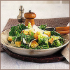

Διατροφή και περιβάλλον
Λαχανικά:
Μαζί με τα φρούτα τα λαχανικά αποτελούν τους εγγυητές της καλής μας υγείας, εφόσον αποφασίσουμε να τα τοποθετήσουμε πάνω στο τραπέζι μας. Και βέβαια όχι μόνο για να τα βλέπουμε. Και μη γελάτε.
Πιο συγκεκριμένα σε μια μεγάλη γκάμα λαχανικών περιέχονται βιταμίνες του συμπλέγματος Β ενώ από ανόργανα στοιχεία κάλιο, ασβέστιο και μαγνήσιο τα οποία προστατεύουν από την υπέρταση.
Επιπλέον, τα λαχανικά περιέχουν τα φυτοχημικά συστατικά, τα οποία είναι συστατικά που συντελούν στην προστασία των φυτών από ορισμένες ασθένειες (π.χ ανάμεσα στις ντοματιές που θα φυτέψουμε στον κήπο μας για το καλοκαίρι βάζουμε και βασιλικό για να διώχνει κάποια ζωύφια)και γενικά από επιβλαβείς εξωτερικούς παράγοντες, καθώς επίσης δίνουν άρωμα και χρώμα στα φυτά. Πλέον, οι ερευνητές πιστεύουν πως αυτά τα συστατικά μπορούν να προστατεύσουν από ορισμένες μορφές καρκίνου, νόσο Alzheimer, καταρράκτη ματιών κ.α.. Επιπλέον, στα λαχανικά περιέχονται κάποια αντιοξειδωτικά συστατικά όπως η βιταμίνη C και το β-καροτένιο που μπορούν να μειώσουν τον κίνδυνο του καρκίνου και κάποιων χρόνιων ασθενειών.

Slide 14




Διατροφή και περιβάλλον
Μεσογειακή δίαιτα: Α..Β ΣΩΣΤΗΣ ΔΙΑΤΡΟΦΗΣ
Η μεσογειακή δίαιτα αποτελεί τον καλύτερο τρόπο για να γίνει η διατροφή σας «όπλο» που θα σας κρατήσει μακριά από τα καρδιαγγειακά νοσήματα και τον καρκίνο.
Νερό: Α..Β ΣΩΣΤΗΣ ΔΙΑΤΡΟΦΗΣ
Πηγή ζωής. Δεν είναι τυχαίο άλλωστε που το νερό αποτελεί το βασικότερο συστατικό του ανθρώπινου σώματος (περίπου 55-65% του βάρους ενός ενήλικα) ούτε ότι όλες οι αποστολές της NASA στο διάστημα που έχουν ως σκοπό την αναζήτηση ζωής σε άλλους πλανήτες το πρώτο πράγμα που ψάχνουν είναι εάν υπάρχει νερό, αφού είναι δεδομένο ότι δεν μπορεί να υπάρξει ζωή χωρίς νερό.
Αποδέκτης όλων των βλαβερών ουσιών που χρησιμοποιεί ο άνθρωπος (λιπάσματα, φυτοφάρμακα, όξινη βροχή) .
Ξηροί καρποί Οι ξηροί καρποί είναι πλούσιοι σε μονοακόρεστα λιπαρά οξέα που θεωρούνται ιδιαίτερα ωφέλιμα για την υγεία ενώ περιέχουν πολλές φυτικές ίνες και αποτελούν εξαιρετική πηγή βιταμίνης Ε και Α. Έχουν επίσης πρωτεΐνες, υδατάνθρακες, μεταλλικά στοιχεία όπως για παράδειγμα σίδηρο και ψευδάργυρο αλλά και φυτικές στερόλες, οι οποίες, όπως είναι γνωστό λειτουργούν πολύ θετικά στη μείωση της χοληστερίνης. Πρέπει όμως να καλλιεργούνται σε έδαφος υγιές χωρίς επιβλαβείς ουσίες.

Slide 15

Διατροφή και περιβάλλον
Όσπρια: Α..Β ΣΩΣΤΗΣ ΔΙΑΤΡΟΦΗΣ
Οι Έλληνες έχουμε ως εθνικό μας φαγητό τα φασόλια, κάτι ωστόσο που φαίνεται να το έχουμε ξεχάσει. Κι όμως, τα φασόλια και γενικά τα όσπρια είναι από τις καλύτερες πηγές πρωτεϊνών και καθώς περιέχουν λίγα λιπίδια και σχετικά χαμηλό γλυκαιμικό φορτίο δικαιολογημένα πρέπει να παίρνουν πρωταγωνιστικό ρόλο στη διατροφή μας και φυσικά να καλλιεργούνται με βιολογικά μέσα. Τα όσπρια περιέχουν μεγάλη ποσότητα φυτικής πρωτεΐνης, από την οποία όμως λείπει το αμινοξύ μεθειονίνη, το οποίο όμως μπορεί εύκολα να καλυφθεί αν συνοδευτούν τα όσπρια με δημητριακά, ξηρούς καρπούς ή σπόρους. Περιέχουν επίσης μεγάλες ποσότητες φυτικών ινών (διαλυτές κυρίως). Μια διατροφή πλούσια σε ίνες, ιδιαίτερα οι διαλυτές, όπως αυτές που περιέχονται στα όσπρια, συνδέεται με μειωμένο κίνδυνο ανάπτυξης καρδιοπαθειών και καρκίνου του παχέως εντέρου. Όσπρια όπως τα ρεβίθια, οι φακές και τα φασόλια είναι πλούσιες πηγές ασβεστίου. Επίσης, τα φασόλια μαυρομάτικα και οι φακές περιέχουν μεγάλες ποσότητες σιδήρου (μη-αιμικού). Είναι όμως απαραίτητο τα παραπάνω όσπρια να συνοδεύονται με τροφές πλούσιες σε βιταμίνη C (π.χ. πορτοκάλι), β-καροτένιο (π.χ. καρότο) και μηλικό οξύ (π.χ. λευκό κρασί), διότι οι ουσίες αυτές αυξάνουν την απορρόφηση του μη-αιμικού σιδήρου κατά τρεις φορές .

Slide 16


Διατροφή και περιβάλλον
Προβιοτικά: Α..Β ΣΩΣΤΗΣ ΔΙΑΤΡΟΦΗΣ
Παίρνετε μέρος σ' ένα τηλεπαιχνίδι και πρέπει να απαντήσετε για να «πιάσετε την καλή» στο «εάν είναι αλήθεια ή ψέματα το ό, τι υπάρχουν μέσα σας χιλιάδες μικρόβια που όχι μόνο δε βλάπτουν αλλά βοηθούν την υγεία σας». Στην απίθανη περίπτωση που σας συμβεί κάτι τέτοιο, εάν διαβάσετε το παρακάτω κείμενο, θα φύγετε χαμογελαστοί και κερδισμένοι από το παιχνίδι. Τα προβιοτικά είναι ζωντανά βακτήρια, κατά βάση βακτήρια του γαλακτικού οξέως, τα οποία αναπτύσσονται μέσα στον οργανισμό μας και θεωρούνται ευεργετικά γενικά για την υγεία και κυρίως για την υγεία του εντέρου, όπου από τις πρώτες κιόλας στιγμές μετά τη γέννηση ενός παιδιού αρχίζουν να χτίζουν τις αποικίες τους, σχηματίζοντας την εντερική χλωρίδα. Έτσι, όπως είναι φυσικό τα περισσότερα οφέλη των προβιοτικών σχετίζονται με την πρόληψη και τη θεραπείας διαφόρων διαταραχών του γαστρεντερικού συστήματος και κυρίως με εντερικές λοιμώξεις και διάρροιες. Λόγω ακριβώς αυτής της θετικής για τον οργανισμό δράσης τους τα προβιοτικά καλλιεργούνται σε υγιές περιβάλλον και προστίθενται σε ορισμένα τρόφιμα, όπως στο γιαούρτι και στο γάλα.
Ρεσβερτραρόλη: Α..Β ΣΩΣΤΗΣ ΔΙΑΤΡΟΦΗΣ και όχι ρυπογόνες ουσίες
«Τι είναι τούτο πάλι;» θα πείτε ίσως διαβάζοντας αυτή τη λέξη. Όχι δε μεθύσαμε. Απλά έπρεπε ν' αρπάξουμε μία ευκαιρία να πούμε λίγα πράγματα για το κρασί. Και η ρεσβερτραρόλη μας έδωσε αυτήν την ευκαιρία. Πρόκειται για μία αντιοξειδωτική ουσία που υπάρχει στο κόκκινο κρασί και η οποία φαίνεται να προσφέρει προστασία στους νευρώνες βοηθώντας τους να επιβιώσουν από το οξειδωτικό στρες και προφυλάσσοντάς τους έτσι από τη νόσο Alzheimer. Επιπλέον μειώνει τα επίπεδα της ομοκυστείνης, η οποία υπάρχει σε υψηλά επίπεδα σε καρδιαγγειακά νοσήματα.

Slide 17
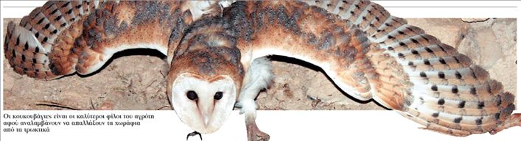


Διατροφή και περιβάλλον
Σωστοί συνδυασμοί και σωστές συνεργασίες για καλύτερη ποιότητα ζωής και καθαρό περιβάλλον:
Κουκουβάγιες αντί ποντικοφάρμακου: όποιος αγαπά τη γη και προσπαθεί να μην τη δηλητηριάζει με χημικά δηλητήρια. Αναζητείται εδώ και καιρό ένας τρόπος φιλικό προς το περιβάλλον ο οποίος θα απάλλασσε τις καλλιέργειες από τα τρωκτικά τα οποία κατέστρεφαν τις ρίζες των φυτών και των δέντρων. Ο σύλλογος «ΑΝΙΜΑ» έδωσε τη λύση. Στις αρχές του καλοκαιριού κατασκευάστηκαν οι ειδικοί χώροι οι οποίοι υποδέχθηκαν τα ορφανά αρπακτικά(κουκουβάγιες). Αν και είναι ακόμη νωρίς, έχει ήδη διαπιστωθεί διαφορά στα φυτά. Έχει μειωθεί ο αριθμός των καταστροφών, ιδιαίτερα στις αγριαγκινάρες. Οι ρίζες τους αποτελούν λιχουδιά για τα μικρά τρωκτικά».(Κροκεές Λακωνίας).
Τεχνητό λίπασμα : με προϊόντα από το σπίτι μας(οικιακή κομποστοποίηση από αποφάγια λαχανικών , τσόφλια αυγών ,κατακάθια καφέ , απομεινάρια από τσάι και άλλα βότανα)

Slide 18


Διατροφή και περιβάλλον
Υγιεινή διατροφή με υλικά από ένα υγιές περιβάλλον:
Επειδή οι καλλιέργειες σε μια περιοχή περιόρισαν τη διατροφή των κατοίκων, οι άνθρωποι παρουσίασαν ελλείψεις σε βασικά θρεπτικά συστατικά και έγιναν πιο... κοντοί.
«Γενικά νομίζουμε ότι η έλευση της γεωργίας και η αρχή του σύγχρονου πολιτισμού σήμαναν μια σταθερή πηγή τροφής και άρα καλύτερη υγεία για τους ανθρώπους», σε συνδυασμό με τη βιολογική καλλιέργεια εξασφαλίζουμε καθαρό περιβάλλον και καλύτερη ποιότητα ζωής.
Φιλικό προς το περιβάλλον λίπασμα: «ΣΤΑΧΤΟΥΡΙ;» ΚΑΙ ΔΕΝ ΓΕΛΑΜΕ!
Οι γεωργοί, οι κηπουροί και οι ερασιτέχνες καλλιεργητές ίσως ξαφνιαστούν αν μάθουν ότι το υπέρτατο λίπασμα, κατ’ εξοχήν φιλικό για το περιβάλλον, είναι κάτι μάλλον απρόσμενο (και δωρεάν!): Ένα μείγμα από ανθρώπινα ούρα με στάχτες ξύλων, σύμφωνα με μια νέα φινλανδική επιστημονική έρευνα. Όπως διαπίστωσαν οι επιστήμονες –μετά τα σχετικά μάλλον ασυνήθιστα πειράματα σε θερμοκήπιο με ντομάτες - αν κανείς ουρεί στα φυτά του και προσθέτει στάχτες, το χώμα εμπλουτίζεται δεόντως, σε βαθμό που η παραγωγή φρούτων και λαχανικών είναι υπερτετραπλάσια σε σχέση με τα φυτά που δεν έχουν δεχτεί καθόλου λίπασμα. Από άποψη απόδοσης, τα φυτά που έχουν δεχτεί λίπασμα ούρων συν στάχτης, παράγουν ανάλογη ποσότητα με όσα έχουν δεχτεί συμβατικό χημικό λίπασμα, χωρίς όμως τις παρενέργειες και το υψηλό κόστος των τελευταίων.
Το πρωτότυπο λίπασμα αποδείχτηκε άκρως αποτελεσματικό, εκτός από ντομάτες, σε αγγούρια, καλαμπόκια, λάχανα κ.α. Και στο παρελθόν οι επιστήμονες είχαν διαπιστώσει την χρησιμότητα των ούρων, αλλά τώρα για πρώτη φορά τα ανακάτεψαν με στάχτες.
Όταν συνδυάζονται με στάχτες, τα ούρα είναι ακόμα καλύτερα στο να τροφοδοτούν τα φυτά με ανόργανες ουσίες, ενώ παράλληλα μειώνεται η οξύτητα του χώματος.

Slide 19



Διατροφή και περιβάλλον
Χημικά ευχαριστώ δεν θέλω: χρησιμοποιούμε βιολογικά προϊόντα ορθολογικά και συνειδητά για να χαμογελάμε σε ένα υγιές περιβάλλον.
Ψεκασμούς με οικολογικά μέσα : το ξύδι και το λεμόνι τα χημικά σκοτώνει και το περιβάλλον σώνει.
Ω-3 λιπαρά οξέα: Ω-3 λιπαρά από ψάρια που κολυμπούν σε καθαρά νερά.

Slide 20
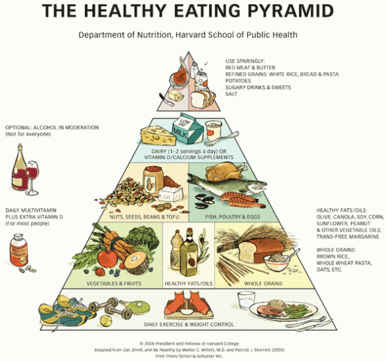
Διατροφή και περιβάλλον
Πράσινο τσάι και φράουλες κατά του καρκίνου
Ελαιόλαδο και φρούτα κατά της κατάθλιψης
Γαλακτοκομικά και σαρδέλα για γερά κόκαλα
Οσπρια, νερό και τσάι κατά της γήρανσης για τη διατήρηση της νεότητας
Υγιεινή μη τοξική Διατροφή για ενέργεια Η σωστή διατροφή αποτελεί «μπαταρία ενέργειας» που τροφοδοτεί σώμα και πνεύμα.

Slide 21
Όσο «άσχημα» και αν φαίνονται τα φασολάκια, όσο και αν μισούμε κάποια από τα ψαράκια όσο και αν μας… ξινίζει το grapefruit, αν είναι από σόι βιολογικό προς το περιβάλλον φιλικό ,θα αποτελούσε διατροφικό έγκλημα να τα εξορίσουμε μια και έξω από την ζωή και την κουζίνα μας.
Σας το λέω εγώ ο Μαικ το βιολογικό φασολάκι
Ώρα να φεύγω για τι καλοκαίριασε και
έχουμε και συγκομιδή!

Slide 22

Διατροφή και περιβάλλον
Σας κουράσαμε πολύ για αυτό θα σας δώσουμε μια τελευταία και μεγάλη συμβουλή
εμείς οι πέντε- φίλοι οικολόγοι,
βιολόγοι και τρανοί περιβαλλοντολόγοι:
« Η καλύτερη πρόληψη υγείας είναι η διατροφή»
«Με προϊόντα βιολογικά προς το περιβάλλον φιλικά φτιάχνουμε φάρμακα ικανά να μας εγγυηθούν αργοπορημένα γηρατειά»
Έχουμε και παραδείγματα από το σχολείο μας που το έχουν πετύχει αυτό: καθηγητές(καθηγήτριες πιο σωστά) εννοούμε και όχι μαθητές!
(Κρύβε λόγια μαρτυριάρη! )

Slide 23
Αναρωτιέστε ποιοι είμαστε;; όλοι εμείς της Γ ΄Γυμνασίου με τους επιβλέποντες: τον κο κο Διευθυντή μας Λάμπρο Κούτσικο την κα Νεοφωτίστου την κα Λούκου την κα Παπαγεωργίου και τον κο Τσικέλη.
Την παρουσίαση φτιάξαμε εμείς με την κα Κυπραίου
Διατροφή και Περιβάλλον

Slide 24
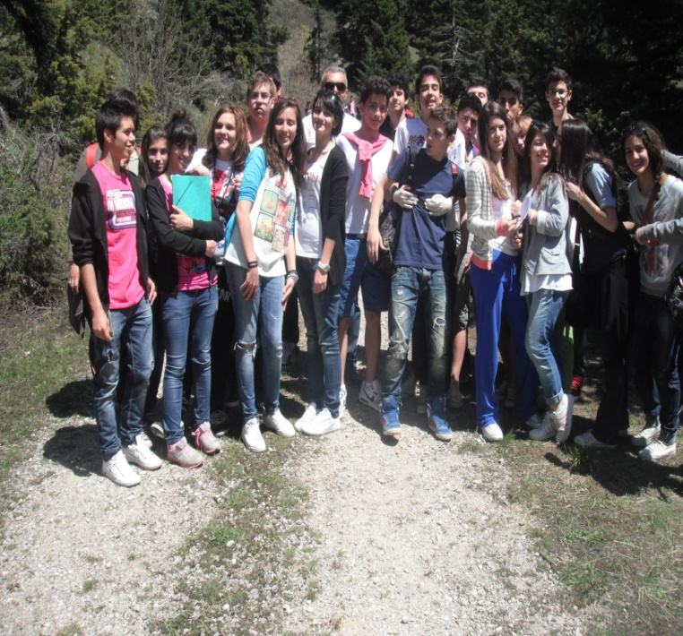
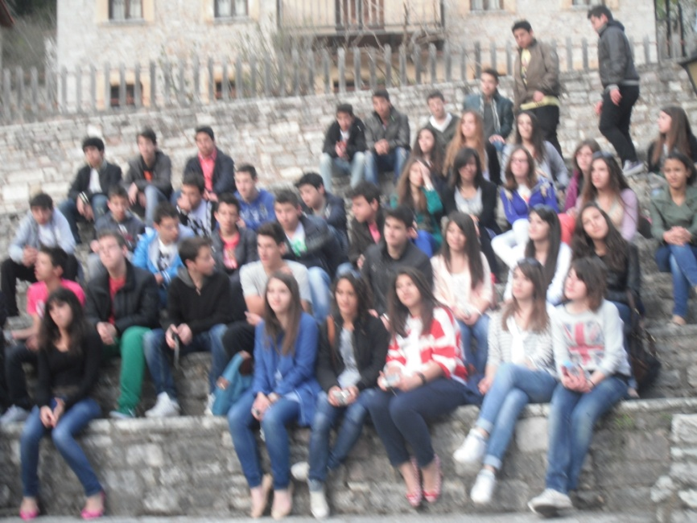
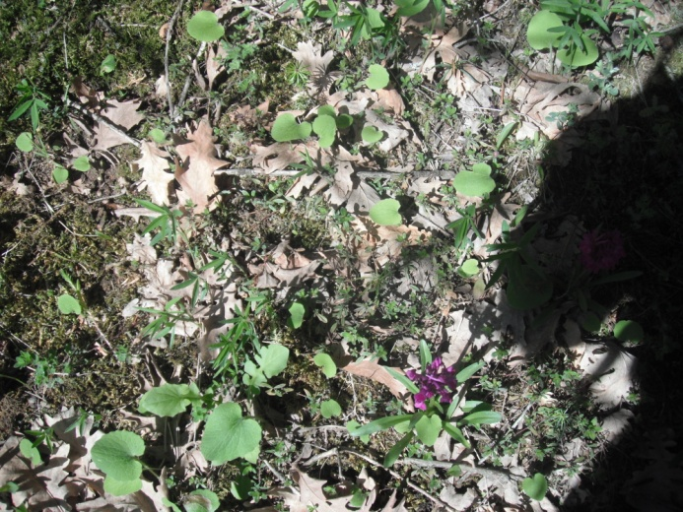
ΟΛΟΙ ΕΜΕΙΣ ΜΕ ΤΑ ΡΑΔΙΚΙΑ, ΤΑ ΧΑΜΟΜΗΛΙΑ ΚΑΙ ΤΙΣ ΑΓΡΙΟΦΡΑΟΥΛΕΣ ΣΑΣ ΕΥΧΟΜΑΣΤΕ:

Slide 25
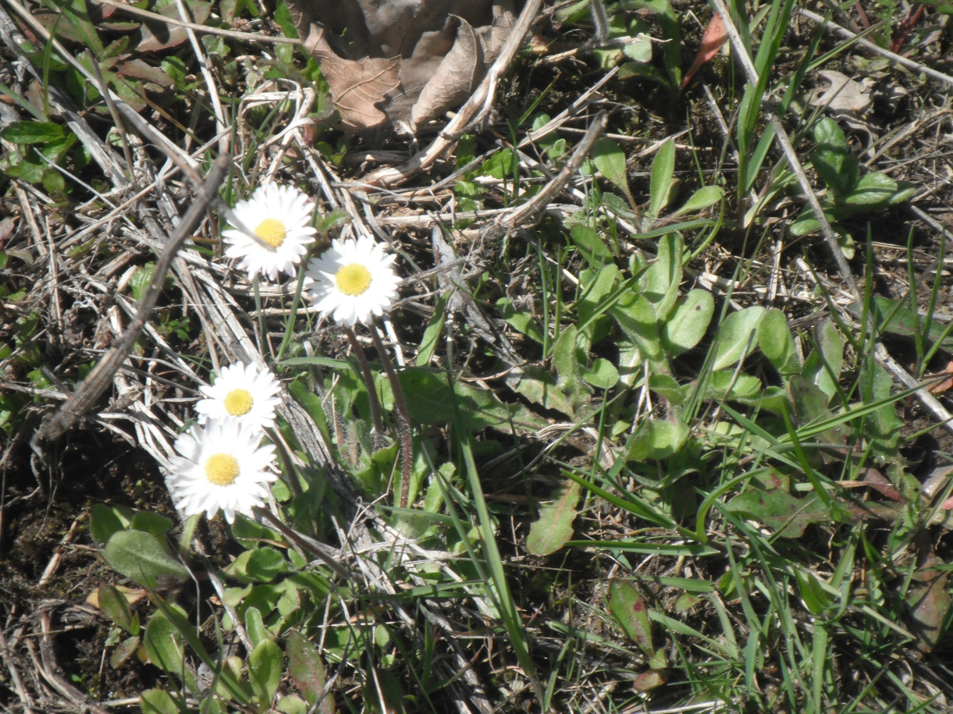
!ΥΓΕΙΑ ΕΥΕΞΙΑ ΜΑΚΡΟΖΩΙΑ ΚΑΙ
Από τη Θήβα και το Καρπενήσι με αγάπη
ΚΑΛΟ ΚΑΛΟΚΑΙΡΙ!

